Slide 1
Сайт түзүүнүн негиздери
HTML –бардык сайттын негизи

Slide 2
Сабактын максаты:
HTML –тили менен таанышабыз:
Блокноттун жардамы менен алгачкы HTMLдин структурасын түзөбүз:
Алгачкы негизги тегдер менен таанышабыз.

Slide 3
HTML-деген эмне?
HyperText Markup Language - «гипертекстти белгилөө тили»- дүйнөлүк желедеги документтерди стандарттык белгилөө тили. Көпчүлүк веб-баракчалар HTML (же XHTML) тилинде жазылат. HTML тили браузер менен которулуп, кишиге ыңгайлуу документ калыбында көрсөтүлөт.

Slide 4
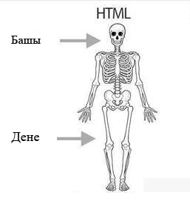
HTML-деген эмне?

Slide 5
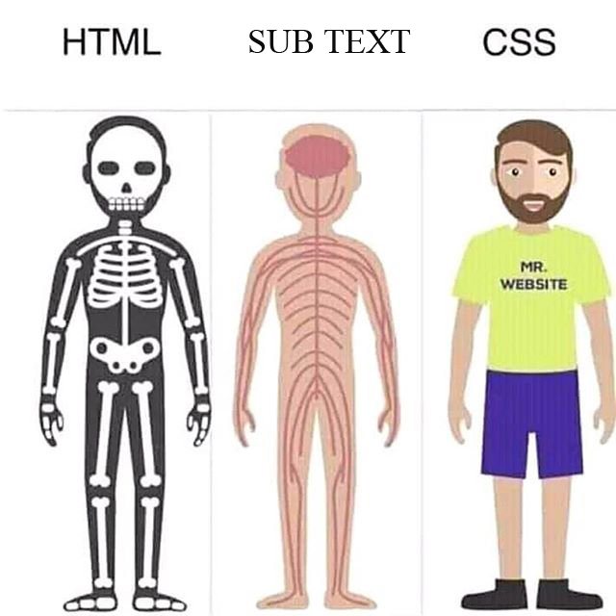
Колдонмо программалар.

Slide 6
Тег
Тег -деген эмне, кээде тэг деп дагы жазышат (англисче tag «белги, энбелги, белгилөө, ярлык»):
Тег — белгилөө тилинин элементи (мисалы, XML, HTML).
<p> , </p> Параграф теги.
<h>, </h> Баш сөз теги.
<h1>, <h2>, <h3>, <h4>.

Slide 7
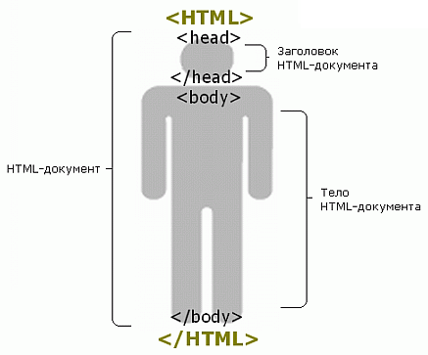
HTML документтин
заголовкасы
HTML документ
HTML документтин
денеси

